Slide 1

Классный час на тему:
День студента/Татьянин день
Подготовил
Классный руководитель
Группы ПС-41
Щербакова А.П.

Slide 2
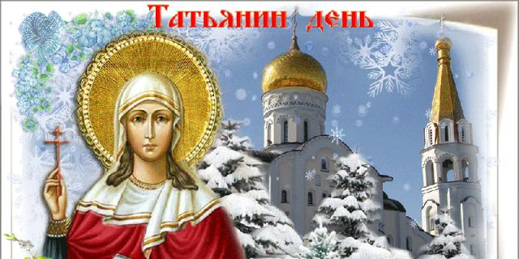
Международный День студента во всем мире празднуют 17 ноября, российское студенчество (впрочем, как и студенчество почти всех бывших республик Советского Союза) главным свои праздником считает Татьянин день, который отмечает молодежь по всей стране 25 января. И дело даже не столько в том, что в 2005 году, именно 25 января, президент России подписал Указ "О дне российского студенчества".
Святую мученицу Татьяну еще с 18 века в нашей стране считают покровительницей студентов – ей молятся в трудном просвещении и учении, ставят свечи за успехи в учебе.

Slide 3
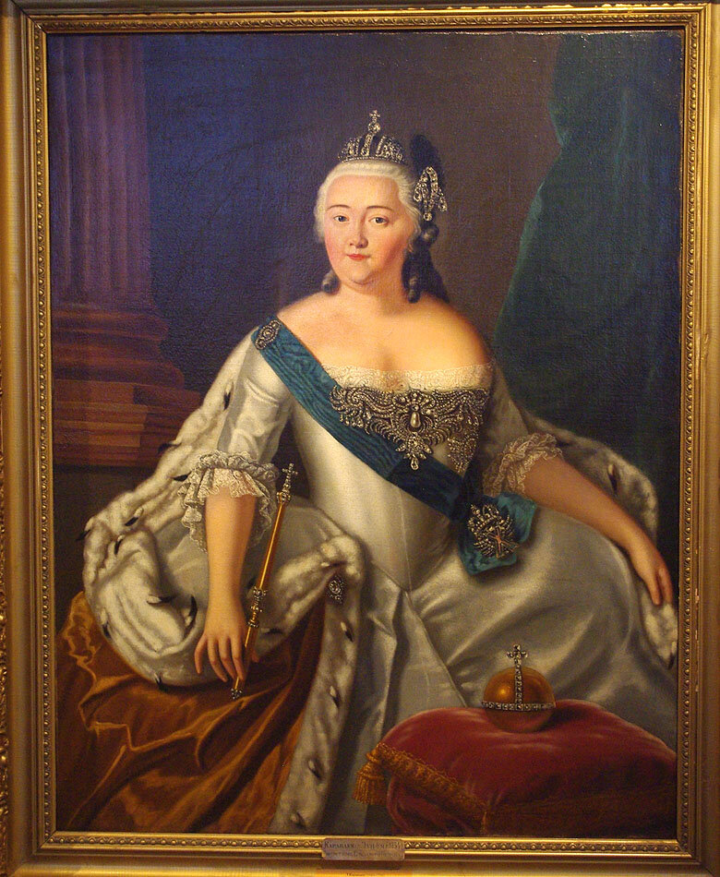
История данного праздника, как дня российского студенчества, началась в 1755 году, когда императрицей Всероссийской Елизаветой Петровной был подписан указ "Об учреждении Московского университета" – первого российского университета, образованного из двух гимназий.

Slide 4
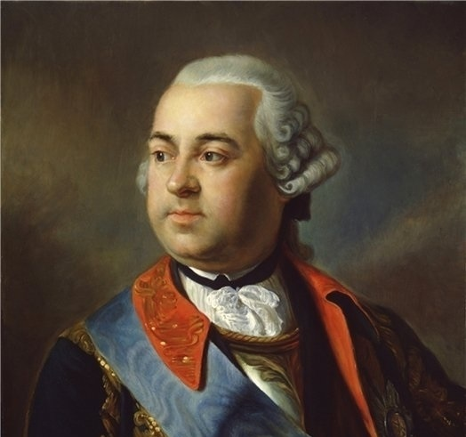
Инициатор основания Московского университета генерал-адъютант и меценат Иван Иванович Шувалов, бывший на то время фаворитом императрицы, выбрал день подписания указа не случайно. Он хотел сделать необычный подарок своей матушке, которую звали Татьяна.

Slide 5

Изначально Татьянин день в качестве студенческого празднества имел характер Актового праздника и торжества, который отмечался только в столице.

Slide 6
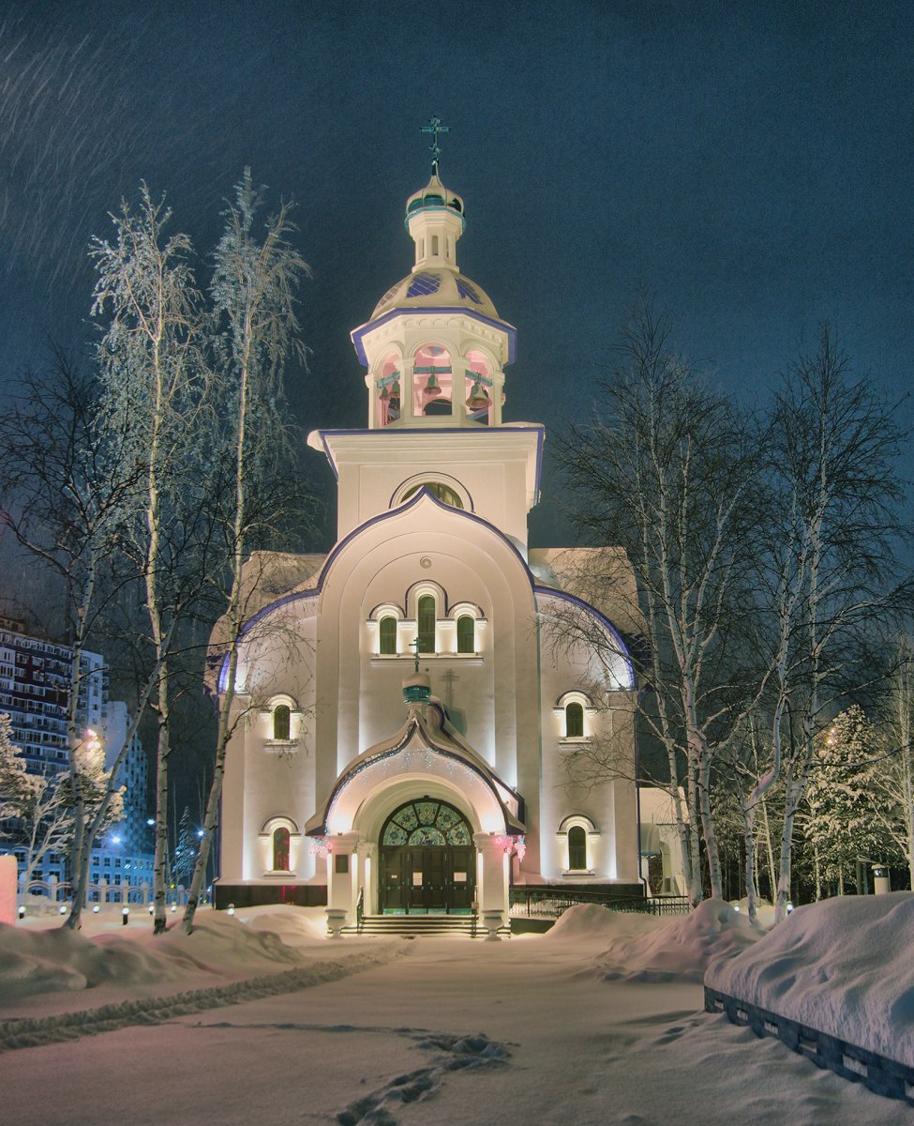
Начиналось празднование молебном в университетской церкви, по окончании которого все отправлялись на торжественное собрание, где выступал ректор и вручались награды лучшим учащимся. После собрания следовал банкет, а затем гуляния, в которых принимали участие не только студенты, но и профессора.

Slide 7
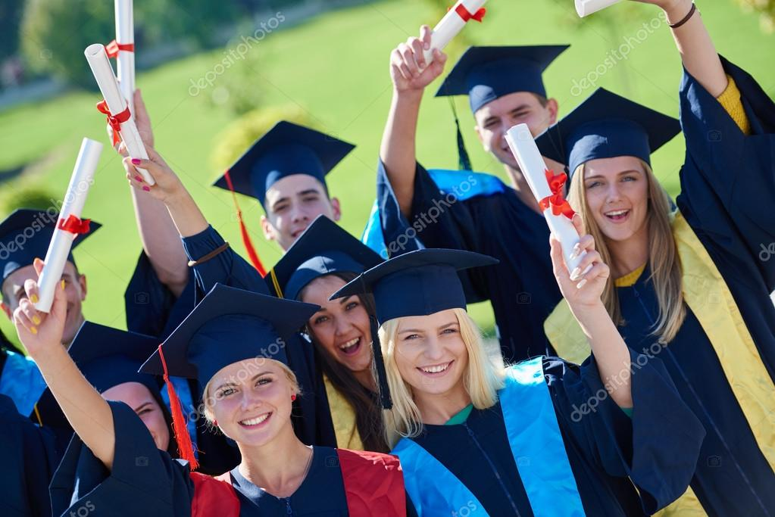
Профессиональный праздник студентов отличался от всех остальных празднеств еще и тем, что в этот день стирались все различия между людьми – не имело значения сословие и возраст, уравнивались бедные и богатые, отменялись чины и звания.

Slide 8
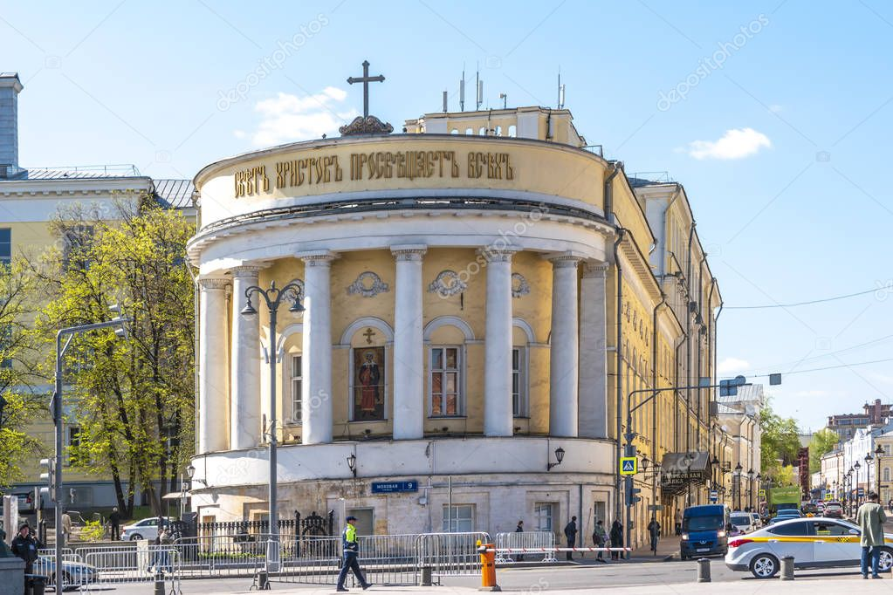
Праздник начинается в домовом храме Святой мученицы Татьяны при МГУ, где служится праздничная литургия, на которой присутствуют как профессорско-преподавательский состав и студенты университета, так и все желающие жители и гости столицы.

Slide 9
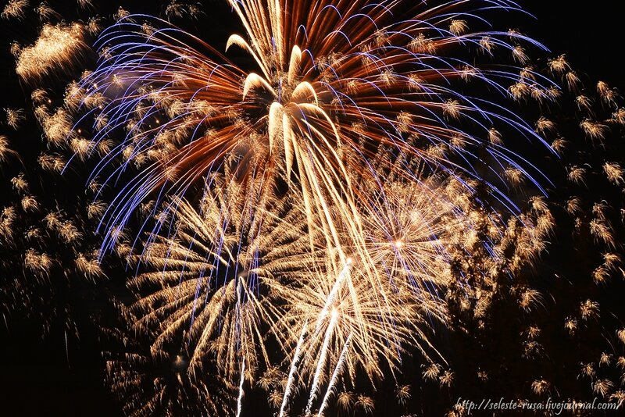
Затем следует официальная часть праздника, во время которой руководство университета награждает лучших студентов, поздравляет всех с этим знаменательным днем и разливает своим подопечным традиционную медовуху, которая готовится по старинным церковным рецептам. В завершение праздника гостей ожидают выступления студенческих коллективов художественной самодеятельности, большая дискотека (или бал) и фейерверк.

